Slide 1
Электронные навигаторы успеха в учении (из опыта работы ГБОУ города Москвы СОШ с углубленным изучением экологии №446)
Иванова Лариса Дмитриевна, учитель математики, Заслуженный учитель РФ

Slide 2
Цель проекта
Дополнить традиционную систему средств педагогической поддержки и сопровождения младших школьников интерактивной поддержкой, создав электронные навигаторы успеха в учении для формирования универсальных учебных действий, экологической культуры, здорового и безопасного образа жизни через информационное образовательное пространство для разных категорий учащихся с учетом их индивидуальных потребностей.

Slide 3
Задачи проекта
Реорганизовать систему средств педагогической поддержки и сопровождения младших школьников, заменив традиционную на интерактивную систему с возможностью использования дистанционного сопровождения школьников через информационное образовательное пространство для поддержки разных категорий учащихся.
Разработать и внедрить электронные «Навигаторы успеха в учении» по формированию УУД (универсальных учебных действий), информационных компетенций, формирования здорового и безопасного образа жизни на основе УМК «Учись учиться » под редакцией Е.Н. Дзятковской для родителей и младших школьников.

Slide 4
Продукты проекта
1.Образовательное информационное пространство для самообразования младших школьников.
2. Электронный навигатор успеха для самообразования и творческих внеурочных занятий, в том числе для сохранения здоровья и реализации запросов по социализации и учета интересов учащихся.
3 . Электронные Конструкторы упражнений, кроссвордов, игр с социальной и экологической тематикой для школьников.
4.Сборник статей «Как учиться играючи и остаться здоровым».

Slide 5
Разделы сайта Навигатор успеха в учении
Хочу научиться учиться,
Хочу быть общительным
Хочу творить
Хочу потренироваться
Хочу вырасти культурным,
Хочу узнать себя получше,
Хочу быть здоровым.

Slide 6
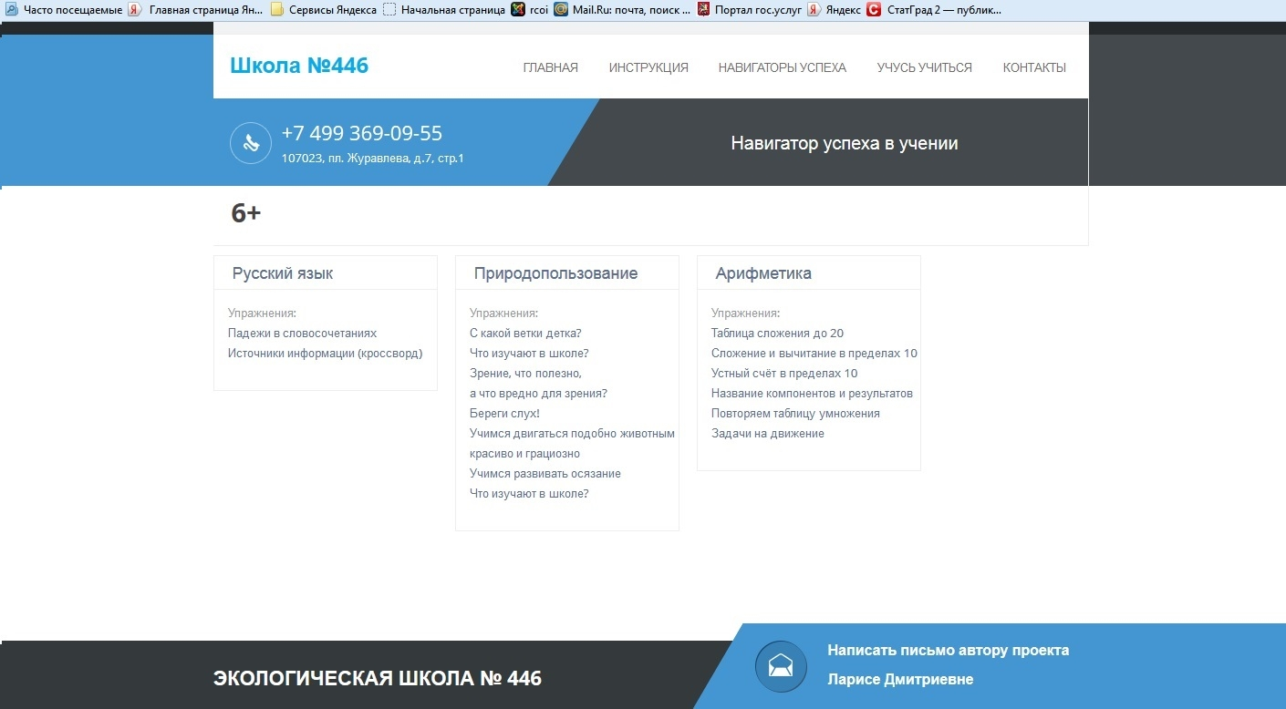
Рабочий вариант сайта

Slide 8
Электронные образовательные ресурсы для образовательного сайта «Навигаторы успеха в учении младших школьников»
http://LearningApps.org/296413 Хватит ли нам солнца? Для 3 кл
http://LearningApps.org/296954 Хватит ли нам пресной воды? 3кл
http://LearningApps.org/297000 Хватит ли нам чистого воздуха? 3
http://LearningApps.org/301238 какое питание самое правильное? Для 3 класса
http://LearningApps.org/322921 учимся развивать осязание для 1 класса
http://LearningApps.org/347983 правила поведения на природе для 2 класса
http://LearningApps.org/349773 условия успешной учебы и здоровья для 4-5 класса

Slide 9
Для УМК «Учусь общаться»
http://LearningApps.org/382018 безопасность в интернете для 6-7 класса
http://LearningApps.org/382057 правила чата для 6-7 класса
http://LearningApps.org/382078 безопасность средств общения 6-7 класса
http://LearningApps.org/382109 дети-маугли 6-7 класса
http://LearningApps.org/382131 правонарушения против природы 6-7 кл
http://LearningApps.org/382145 преступления против человека 6-7 класса
http://LearningApps.org/382314 ,безопасно ли поведение Волка для 6-7 кл
http://LearningApps.org/382327 шанс стать человеком в стае (мультик) 6-7кл
http://LearningApps.org/349800 как стать партнерами для решения экологических проблем для 4-5 класса

Slide 10
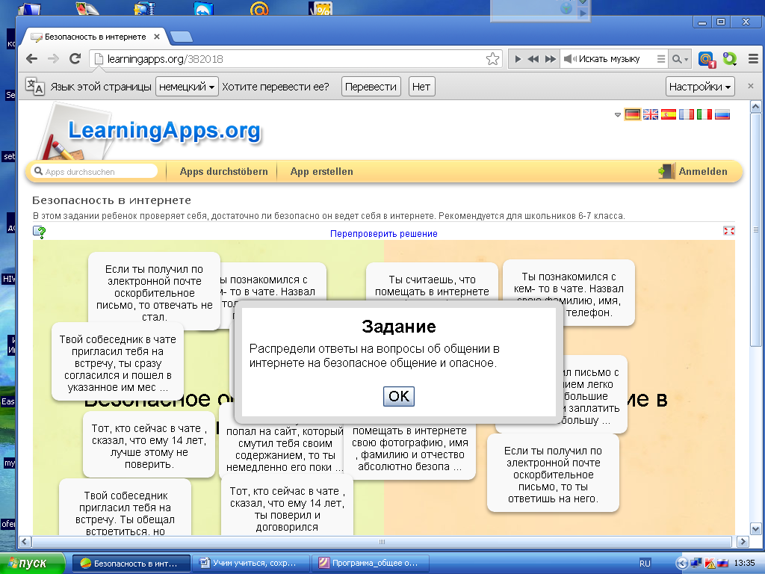

Slide 11
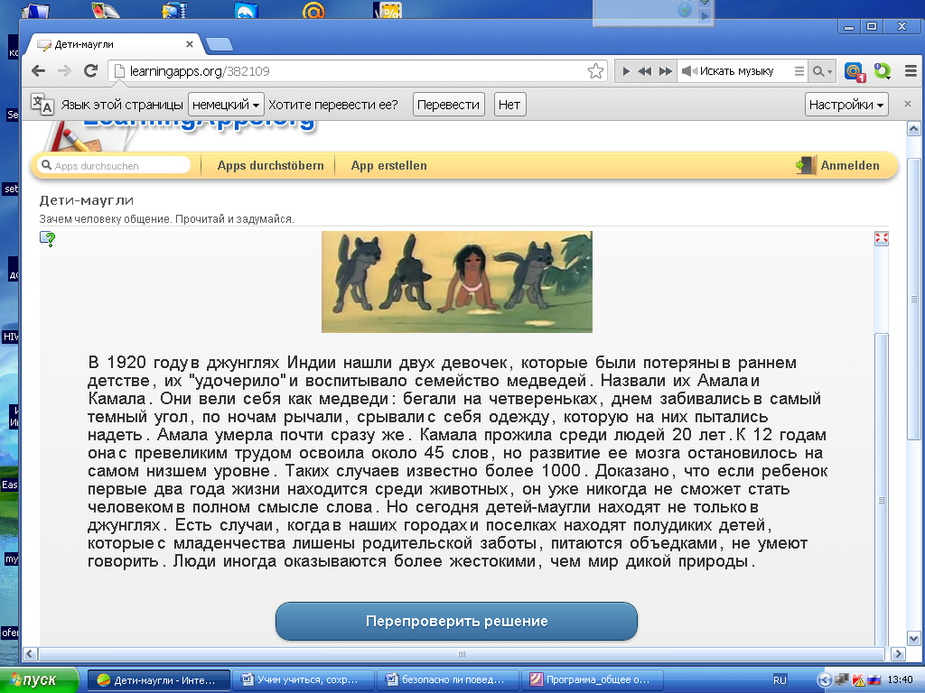

Slide 13
Наши ожидания
Мы надеемся, что наш навигатор успеха в учении будет хорошим дидактическим и технологическим помощником учащимся , работающим по УМК «Учусь учиться» и «Учусь общаться», разработанным Дзятковской Е.Н., а сайт , на котором размещены наши упражнения и игры настоящим навигатором успеха в учении и критерием знаний и умений ребенка, на нем нельзя не добиться успеха, легко исправить незнание на знание и получить в качестве оценки «Молодец!»

